Slide 1



Slide 2


一例胰腺炎、糖尿病酮症酸中毒合并CRAB血流感染的诊治体会

Slide 3

● 病例简介
摘要
1.独特性：胰腺炎、糖尿病酮症酸中毒抗炎、抗感染治疗过程中出现发热，血培养提示CRAB
2.背景：住院时间长，出现发热，应警惕耐药菌感染

Slide 4
● 患者基础信息
1.人口学信息：70岁，男性，职工退休 长居长春
2.主诉：呼吸困难1天，加重伴意识不清10小时
3.既往史：糖尿病史12年，胃溃疡病史10余年

Slide 5
● 入院后检查
1.体格检查：
意识不清，气管插管状态，双肺呼吸音粗糙
2.辅助检查：
肺CT提示支气管炎；双肺散在炎症

Slide 6
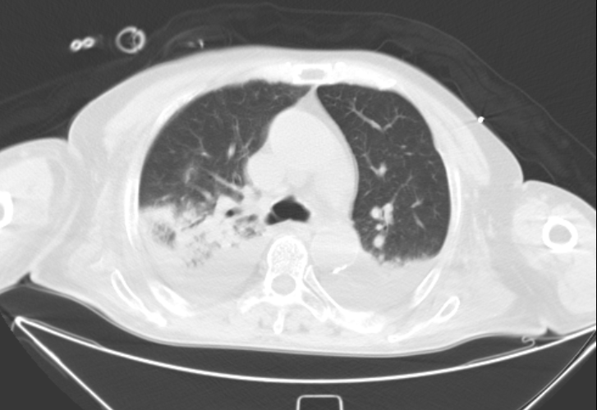
● 入院后检查
3.影像学检查：

Slide 7
● 诊断评估
诊断评估
1.初步诊断：脓毒症、I型呼吸衰竭、急性胰腺炎、糖尿病性酮症酸中毒、肺炎
2.诊断依据：腹部CT提示胰腺炎，血气分析提示I型呼吸衰竭，血培养提示鲍曼不动杆菌
3.鉴别诊断：排除肺结核等其他感染

Slide 8
● 治疗过程
1.药物： 美罗培南（10.15-10.23）
多粘菌素（10.23-11.02）
替加环素（11.02-11.06）
依拉环素（11.06-11.12）
头孢哌酮舒巴坦（11.06-11.12）
2.手术：无

Slide 9
● 治疗过程
3.微生物/病理结果：血培养CRAB
4.方案调整：加用依拉环素
5.指标追踪：调整抗感染方案后体温恢复正常，炎症指标逐渐下降

Slide 10
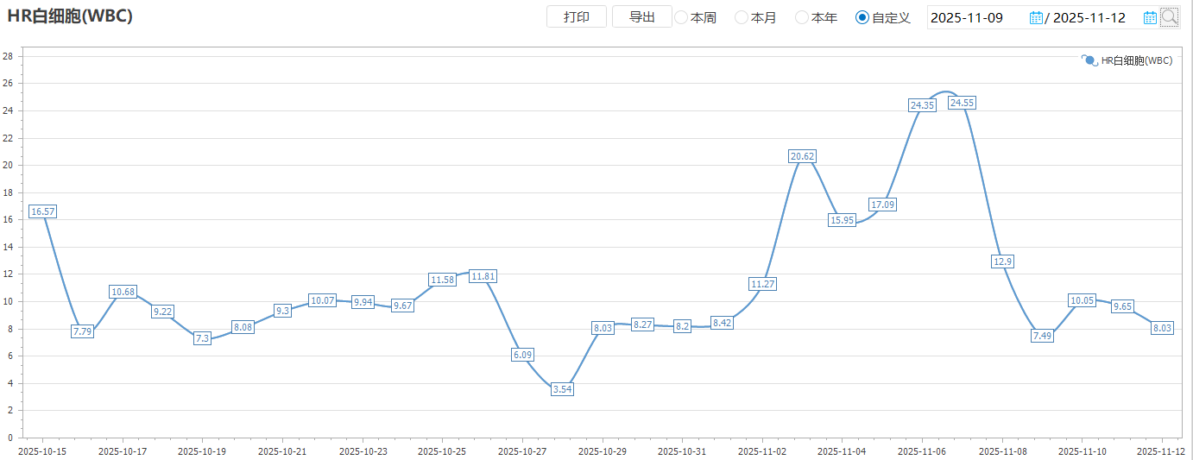
● 治疗过程
3.时间轴记录:(折线图)

Slide 11

● 诊疗体会
1.疗效评价：针对CRAB调整为头孢哌酮联合依拉环素后，患者体温快速下降，炎症指标逐渐下降，未见明显不良反应
2.局限性：治疗过程中出现发热后未及时调整治疗方案
3.结论：住院期间出现发热，应警惕院内感染，及时筛查病原学及调整抗感染方案

Slide 12
感谢观看
敬请指导

